Slide 1
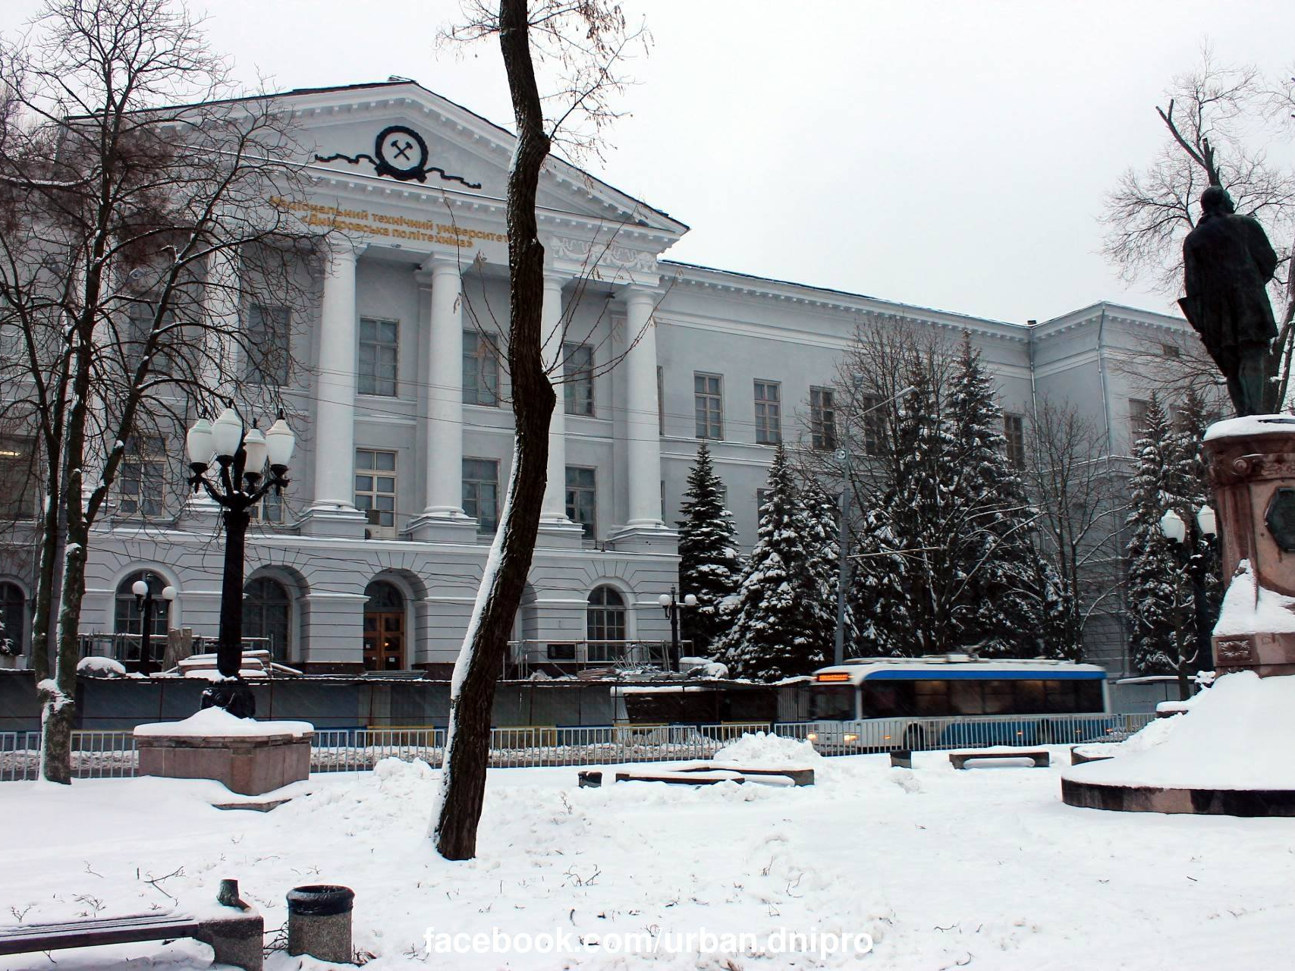



Slide 2
1899
2019

Slide 3
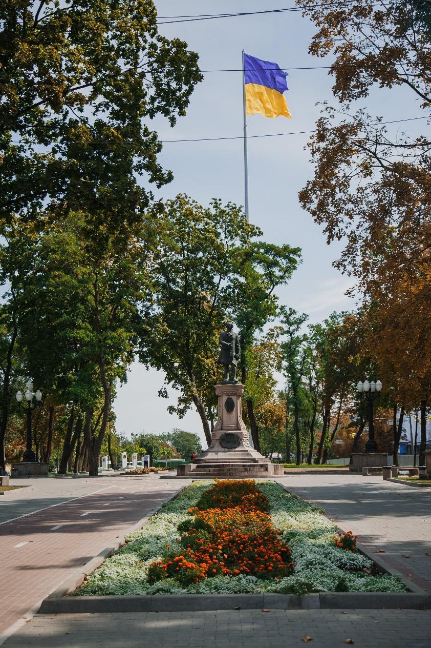
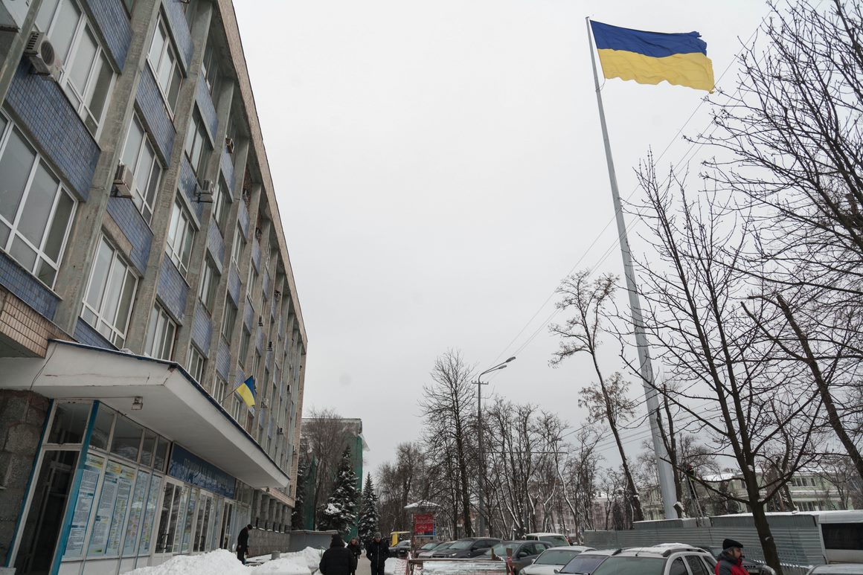
ПРИЙМАЛЬНА КОМІСІЯ НТУ «ДНІПРОВСЬКА ПОЛІТЕХНІКА»
м. Дніпро, пр. Дмитра Яворницького, 19

Slide 4
ТОП-10 ВНЗ України
за рейтингом міністерства освіти і науки
«ТОП-200 УКРАЇНА 2019»
1. КНУ імені Тараса Шевченка 78,03
2. НТУ України «КПІ імені Ігоря Сікорського» 76,64
3. ХНУ імені В.Н. Каразіна 47,00
4. НУ «Львівська політехніка» 46,98
5.НТУ «Харківський політехнічний інститут» 43,51
6. Сумський державний університет 43,50
7. НУ біоресурсів і природокористування України 38,43
8. НТУ «Дніпровська політехніка» 37,15
9. ЛНУ імені Івана Франка 36,26
10. НАУ ім. М.Є. Жуковького 35,39
Оцінка інтегрального показника діяльності ВНЗ

Slide 5

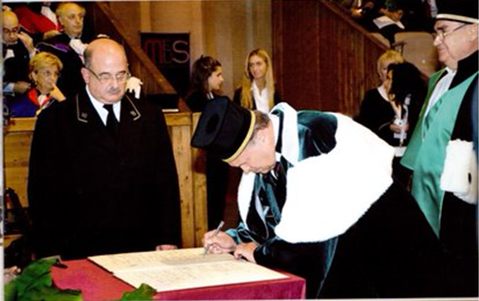
Університет є членом таких елітних освітянських організацій, як Велика Хартія Університетів.
Хартія була
підписана
у 2008 році

Slide 6








«ЗА» ДНІПРОВСЬКУ ПОЛІТЕХНІКУ
ДЕСЯТКИ МІЖНАРОДНИХ ПРОГРАМ
СОТНІ НАУКОВИХ ПРОЕКТІВ
10 ЛІНГВІСТИЧНИХ ЦЕНТРІВ
ПОНАД 50 СПЕЦІАЛЬНОСТЕЙ
ДОЗВІЛЛЯ ТА СТУДЕНТСЬКЕ САМОВРЯДУВАННЯ
ВІЙСЬКОВА КАФЕДРА
РОЗВИНУТА ІНФРАСТРУКТУРА
БІЛЬШЕ 10 000 СТУДЕНТІВ

Slide 7

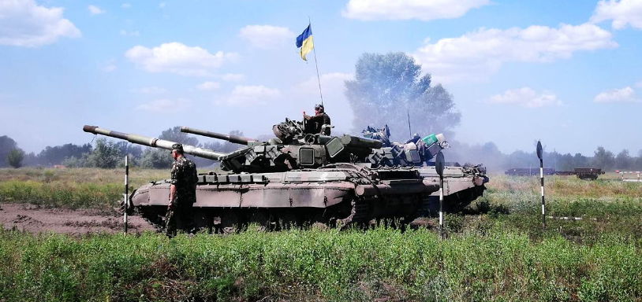
КАФЕДРА ВІЙСЬКОВОЇ ПІДГОТОВКИ
Підготовка офіцерів запасу для Сухопутних військ Збройних Сил України

Slide 8


ПЕРЕЛІК ПРЕДМЕТІВ У СЕРТИФІКАТІ УЦОЯО
ДЛЯ ВСТУПУ НА СПЕЦІАЛЬНОСТІ УНІВЕРСИТЕТУ
Спеціальності | Предмети ЗНО | Факультети
“ІСТОРІЯ ТА АРХЕОЛОГІЯ” | 1.Українська мова та література 2.Історія України 3.Географія або Іноземна мова
“ФІЛОСОФІЯ”, “ПОЛІТОЛОГІЯ” | 1.Українська мова та література 2.Історія України 3.Математика або Іноземна мова
“ФІЛОЛОГІЯ”: (українська мова та література, германські мови та літератури) | 1.Українська мова та література 2.Іноземна мова 3. Історія України або Географія
“БІОЛОГІЯ” | 1.Українська мова та література 2.Біологія 3.Хімія або Іноземна мова
“ЕКОЛОГІЯ” | 1.Українська мова та література 2.Біологія 3.Хімія або Географія

Slide 9





ПЕРЕЛІК ПРЕДМЕТІВ У СЕРТИФІКАТІ УЦОЯО
ДЛЯ ВСТУПУ НА СПЕЦІАЛЬНОСТІ УНІВЕРСИТЕТУ
Спеціальності | Предмети ЗНО | Факультети
“НАУКИ ПРО ЗЕМЛЮ”, “ГІРНИЦТВО” | 1.Українська мова та література 2.Математика 3.Фізика або географія
“ХІМІЧНІ ТЕХНОЛОГІЇ ТА ІНЖЕНЕРІЯ” | 1.Українська мова та література 2. Математика 3.Хімія або Біологія
“ЕКОНОМІКА”, “ФІНАНСИ, БАНКІВСЬКА СПРАВА ТА СТРАХУВАННЯ”, “ОБЛІК І ОПОДАТКУВАННЯ”, “МАРКЕТИНГ”, ” МЕНЕДЖМЕНТ”, ”ПІДПРИЄМНИЦТВО, ТОРГІВЛЯ ТА БІРЖОВА ДІЯЛЬНІСТЬ” | 1.Українська мова та література 2.Математика 3.Іноземна мова або Географія
“ТЕХНОЛОГІЇ ЗАХИСТУ НАВКОЛИШНЬОГО СЕРЕДОВИЩА” | 1.Українська мова та література 2. Математика 3.Фізика або Біологія

Slide 10









ПЕРЕЛІК ПРЕДМЕТІВ У СЕРТИФІКАТІ УЦОЯО
ДЛЯ ВСТУПУ НА СПЕЦІАЛЬНОСТІ УНІВЕРСИТЕТУ
Спеціальності | Предмети ЗНО | Факультети
“ПРИКЛАДНА МЕХАНІКА”, “МАТЕРІАЛОЗНАВСТВО”, “ГАЛУЗЕВЕ МАШИНОБУДУВАННЯ”, “ЕЛЕКТРОЕНЕРГЕТИКА, ЕЛЕКТРОТЕХНІКА ТА ЕЛЕКТРОМЕХАНІКА”, “АВТОМАТИЗАЦІЯ ТА КОМП’ЮТЕРНО-ІНТЕГРОВАНІ ТЕХНОЛОГІЇ”, “МЕТРОЛОГІЯ ТА ІНФОРМАЦІЙНО-ВИМІРЮВАЛЬНІ ТЕХНОЛОГІЇ”, “БУДІВНИЦТВО ТА ЦИВІЛЬНА ІНЖЕНЕРІЯ”, “ЦИВІЛЬНА БЕЗПЕКА”: “АВТОМОБІЛЬНИЙ ТРАНСПОРТ”, “ТРАНСПОРТНІ ТЕХНОЛОГІЇЇ” “ІНЖЕНЕРІЯ ПРОГРАМНОГО ЗАБЕЗПЕЧЕННЯ”, “КОМП’ЮТЕРНІ НАУКИ ТА ІНФОРМАЦІЙНІ ТЕХНОЛОГІЇ”, “КОМП’ЮТЕРНА ІНЖЕНЕРІЯ”, “СИСТЕМНИЙ АНАЛІЗ”, “КІБЕРБЕЗПЕКА”, “ТЕЛЕКОМУНІКАЦІЇ ТА РАДІОТЕХНІКА” | 1.Українська мова та література, 2.Математика 3.Фізика або Іноземна мова
“НАФТОГАЗОВА ІНЖЕНЕРІЯ ТА ТЕХНОЛОГІЇ” | 1.Українська мова та література 2.Математика 3.Хімія або Географія
“ГЕОДЕЗІЯ ТА ЗЕМЛЕУСТРІЙ” | 1.Українська мова та література 2.Математика 3.Географія або Історія України

Slide 11


Для спеціальностей “Право” , “Публічне управління та адміністрування”, “Міжнародні відносини, суспільні комунікації та регіональні студії ”
Спеціальності | Предмети ЗНО | Факультети
«ПРАВО» | 1.Українська мова та література 2.Історія України 3.Математика або Іноземна мова
“ПУБЛІЧНЕ УПРАВЛІННЯ ТА АДМІНІСТРУВАННЯ” | 1.Українська мова та література 2.Математика 3.Іноземна мова або Історія України
“МІЖНАРОДНІ ВІДНОСИНИ, СУСПІЛЬНІ КОМУНІКАЦІЇ ТА РЕГІОНАЛЬНІ СТУДІЇ ” | 1.Українська мова та література 2. Іноземна мова 3. Математика або Історія України

Slide 12


